Slide 1
第三章 禁忌搜索

Slide 2
一.前言
1.组合优化问题
定义
“最优化问题似乎自然地分成两类：一类是连续变量的问题，另一类是离散变量的问题。具有离散变量的问题，我们称它为组合的。”——来自百度百科
“A combinatorial optimization problem can be modeled as that of minimizing a cost function or maximizing a profit function over a finite set of discrete variables.”

Slide 3
一.前言
1.组合优化问题
典型的组合优化问题
旅行商问题
调度问题
背包问题
装箱问题
聚类问题

Slide 4
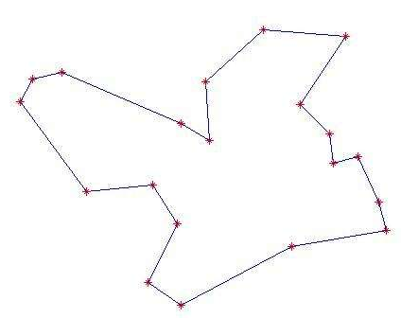
旅行商问题
旅行商问题是运筹学领域著名问题之一。该问题可以描述为：假设有一个商人要拜访若干个城市，他必须选择一条所要走的路径；路径的限制是每个城市只能拜访一次，而且最后要回到原来出发的城市；路径选择的目标是所选择的路径长度最短。

Slide 5
一.前言
2.两个重要的概念
解空间
对于一个组合优化问题来说，解空间定义为：任一可能（可行）解可以访问的搜索空间
举例：对于n个城市的旅行商问题来说，一个解可以用自然数序列{1,2,…,n}的某种排列来表达，于是解空间则是由该自然数序列的所有排列组合构成。
{1,2,3,4}可以表示4个城市旅行商问题的一个解

Slide 6
一.前言
2.两个重要的概念
邻域
令S表示组合优化问题的一个解，则其邻域N(S)可以定义为：S执行一次邻域移动可以访问的所有解的集合
举例：对于4个城市的旅行商问题来说，采用上述的基于排列的解表达方法，邻域移动定义为 2-opt，即对S中2个元素进行对换
S=(1,2,3,4)，则领域N(S)={(2,1,3,4), (3,2,1,4), (4,2,3,1), (1,3,2,4), (1,4,3,2), (1,2,4,3)}

Slide 7
一.前言
2.两个重要的概念
邻域
2-opt可以扩展为k-opt，即对k个元素按一定规则互换，这种映射方式也被成为基于置换的邻域移动；除此以外，还有基于插入的邻域移动和基于翻转的邻域移动。
例如，S=(1,2,3,4)
若执行一次基于插入的邻域移动，则可获得S’=(3,1,2,4)
若执行一次基于翻转的邻域移动，则可获得S’=(4,3,2,1)

Slide 8
练 习
定义邻域移动为：2-opt
若当前解为[4 2 3 5 1]，下列解是否在其邻域内?
[4 3 2 5 1] [4 3 5 1 2] [4 3 3 5 1]
[5 2 3 4 1] [1 2 3 5 4] [3 4 2 5 1]

Slide 9
一.前言
2.局域搜索
基本思想：从一个初始解开始，每次迭代总是遍历其邻域，若不存在比当前最优解更好的邻域解，则返回当前最好解，算法停止；否则用最好的邻域解替换当前解。如此循环直至算法停止。类似于模拟爬山的过程，因此也被称之为爬山算法。

Slide 10
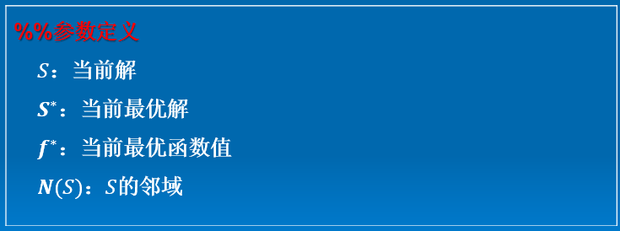
一.前言
2.局域搜索
算法流程

Slide 11
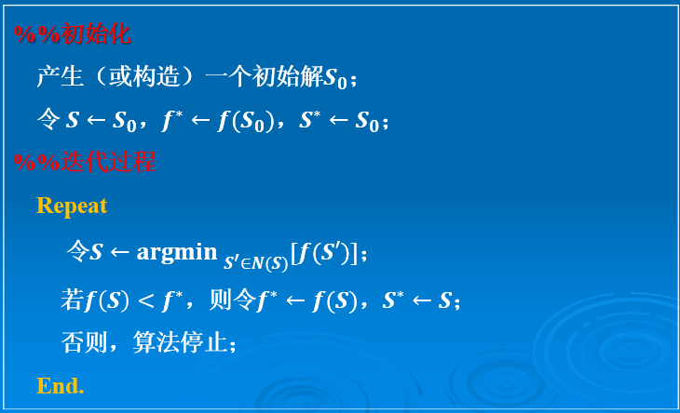
一.前言

Slide 12
一.前言
2.局域搜索
示例
5个城市的对称旅行商问题，选定城市1为起点
初始解为S=(1,2,3,4,5)，f(S)=45，定义邻域移动为2-opt
S*=(1,2,3,4,5)，f*(S)=45

Slide 13
一.前言
2.局域搜索
示例
第1步
N(S)={(1,3,2,4,5), (1,4,3,2,5), (1,5,3,4,2), (1,2,4,3,5), (1,2,5,4,3), (1,2,3,5,4)}
对应目标函数为{43, 45, 60, 60, 59, 44}
S*=(1,3,2,4,5)，f*(S)=43，S=(1,3,2,4,5)

Slide 14
一.前言
2.局域搜索
示例
第2步
N(S)={(1,2,3,4,5), (1,4,2,3,5), (1,5,2,4,3), (1,3,4,2,5), (1,3,5,4,2), (1,3,2,5,4)}
对应目标函数为{45, 44, 59, 59, 58, 43}
S*=(1,3,2,4,5)，f*(S)=43
若不设定出发城市，则算法结果是否会不一样？

Slide 15
一.前言
2.局域搜索
优劣性
通用易实现，易于理解
搜索效果依赖于初始点和邻域结构，极易陷入局优

Slide 16
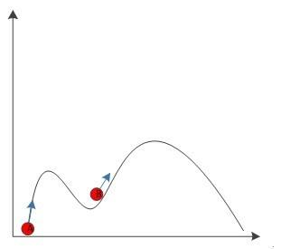

一.前言
2.局域搜索
优劣性
通用易实现，易于理解
搜索效果依赖于初始点和邻域结构，极易陷入局优

Slide 17


二.基本算法
1.算法思想
人类在选择过程中具有记忆功能，比如走迷宫时，当发现有可能又回到某个地点的时候总会有意识地避开先前选择的方向而选择其他的可能性，这样就可以确定性的避开迂回搜索
通过接受劣解来逃离局优
Tabu Search，简称TS

Slide 18
二.基本算法
2.构成要素
解的表达
采用恰当的数据结构来表示问题的解
初始解的产生：随机产生或者采用启发式方法产生一个初始解
评价函数的构造：往往直接将目标函数作为评价函数

Slide 19
二.基本算法
2.构成要素
邻域移动
组合优化问题中邻域移动可以定义为某种排列置换
邻域移动定义是灵活的，目的是便于搜索
邻域搜索：当前解附近区域搜索
广域搜索：远离当前解区域搜索

Slide 20
二.基本算法
2.构成要素
禁忌表(T表)：防止搜索出现循环
将移动作为禁忌对象
表的长度称为Tabu-Size，可以用来控制局域搜索和广域搜索
表是动态更新的：把最新的解记入，最老的解从表中释放（解禁）

Slide 21
二.基本算法
2.构成要素
选择策略
当前解S每一步总是移动到邻域N(S)中未被禁忌的最优解
为了保证算法具有跳出局优的能力

Slide 22
二.基本算法
2.构成要素
渴望水平
若被禁忌的邻域移动会使当前解达到超出渴望水平的要求，则这种邻域移动将不受T表限制
渴望水平一般选取为历史上所能达到的最优函数值，其主要目的是为了破禁
选择策略和渴望水平构成了禁忌搜索的两大核心规则

Slide 23
二.基本算法
2.构成要素
停止准则
设定最大迭代次数
得到满意解
若干次迭代未获得更好的解

Slide 24
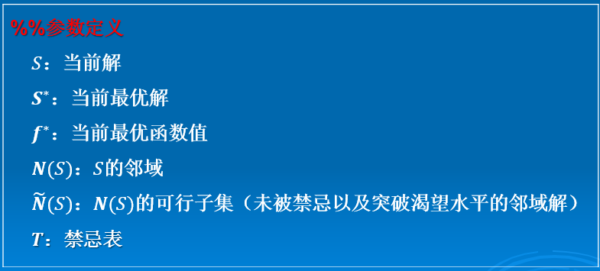
二.基本算法
3.算法流程

Slide 25
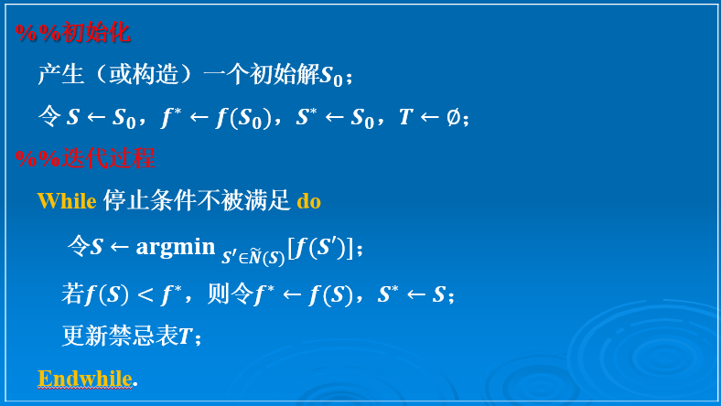
二.基本算法
3.算法流程

Slide 26
三.算法举例
1.问题提出
由7层不同的绝缘材料构成的一种绝缘体，应如何排列顺序，可获得最好的绝缘性能?

Slide 27
三.算法举例
2.算法设计
解的表达：顺序编码
初始解的产生：随机产生，如2-5-7-3-4-6-1
评价函数：极大化目标值
邻域移动：2-opt
其他参数：禁忌对象为邻域移动方式，T表长度设为3，最大迭代次数设为5

Slide 28
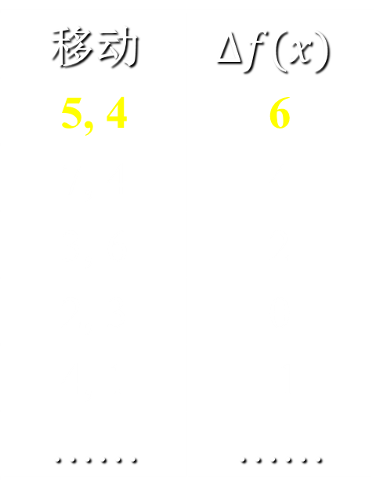
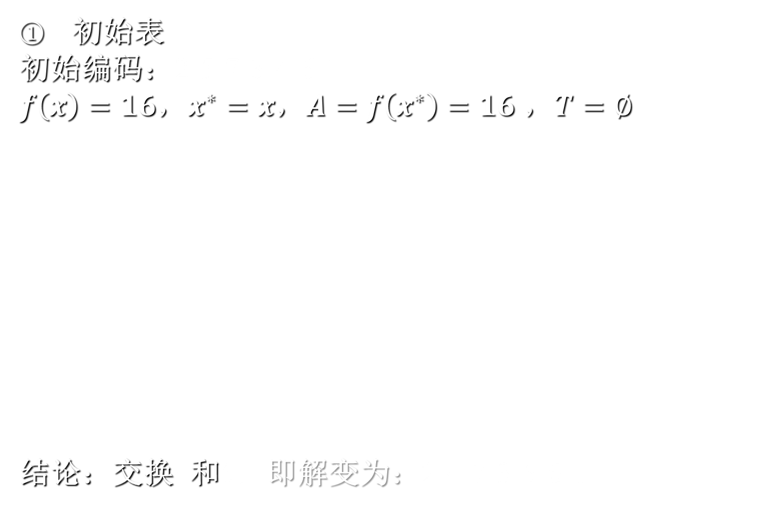
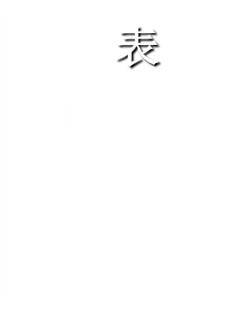
三.算法举例
初始表
初始编码：2-5-7-3-4-6-1
$f\left(x\right)=16$，$x^{∗}=x$，$A=f\left(x^{∗}\right)=16$ ，$T=∅$
结论：交换4和5，即解变为：2-4-7-3-5-6-1
移动 | $$∆f(x)$$
5, 4 | 6
7, 4 | 4
3, 6 | 2
2, 3 | 0
4, 1 | -1
…… | ……
$T$表
1 | $$∅$$
2 | $$∅$$
3 | $$∅$$

Slide 29
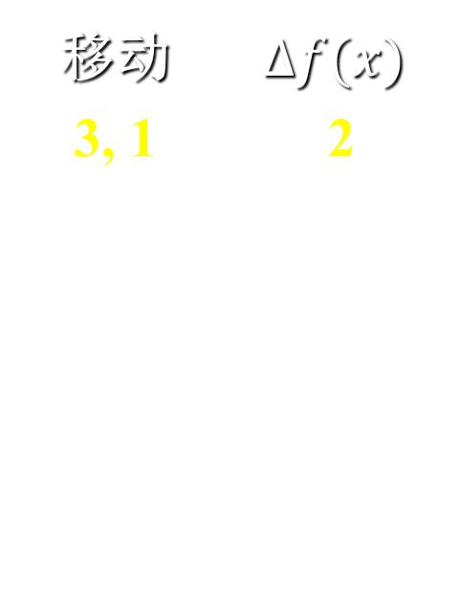
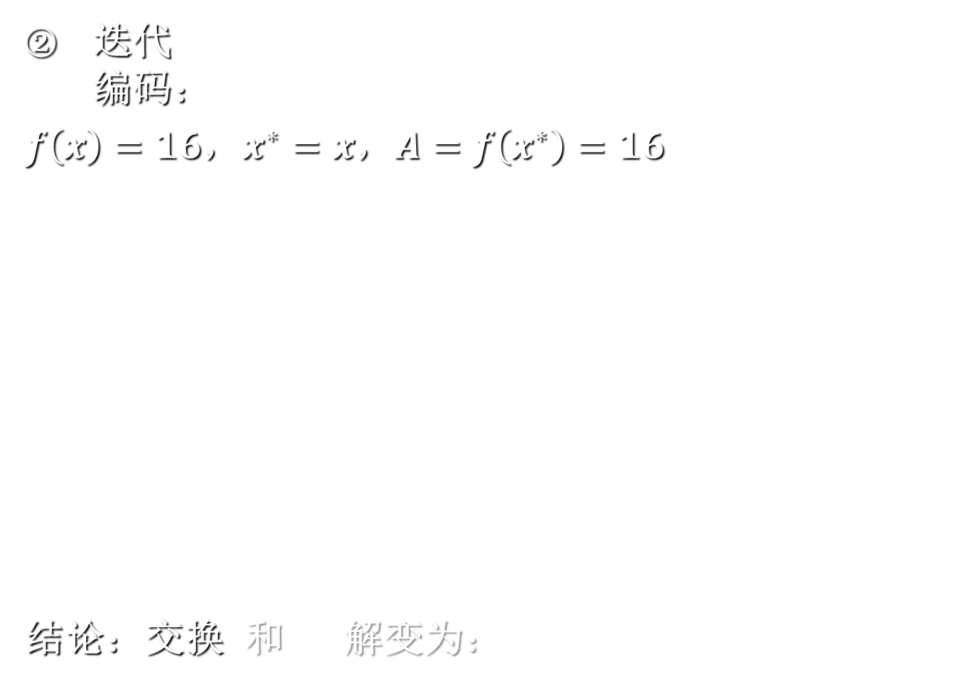
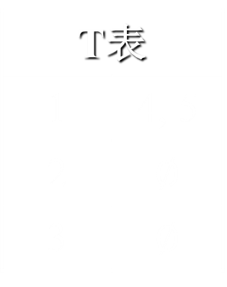
三.算法举例
迭代1 编码：2-4-7-3-5-6-1
$f\left(x\right)=16$，$x^{∗}=x$，$A=f\left(x^{∗}\right)=16$
结论：交换1和3，解变为：2-4-7-1-5-6-3
移动 | $$∆f(x)$$
3, 1 | 2
2, 3 | 1
3, 4 | -1
7, 1 | -2
6, 1 | -4
…… | ……
T表
1 | 4, 5
2 | $$∅$$
3 | $$∅$$

Slide 30
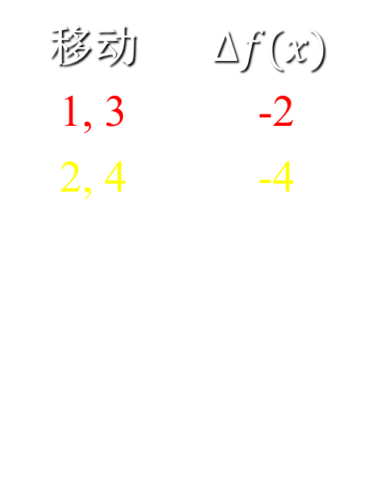
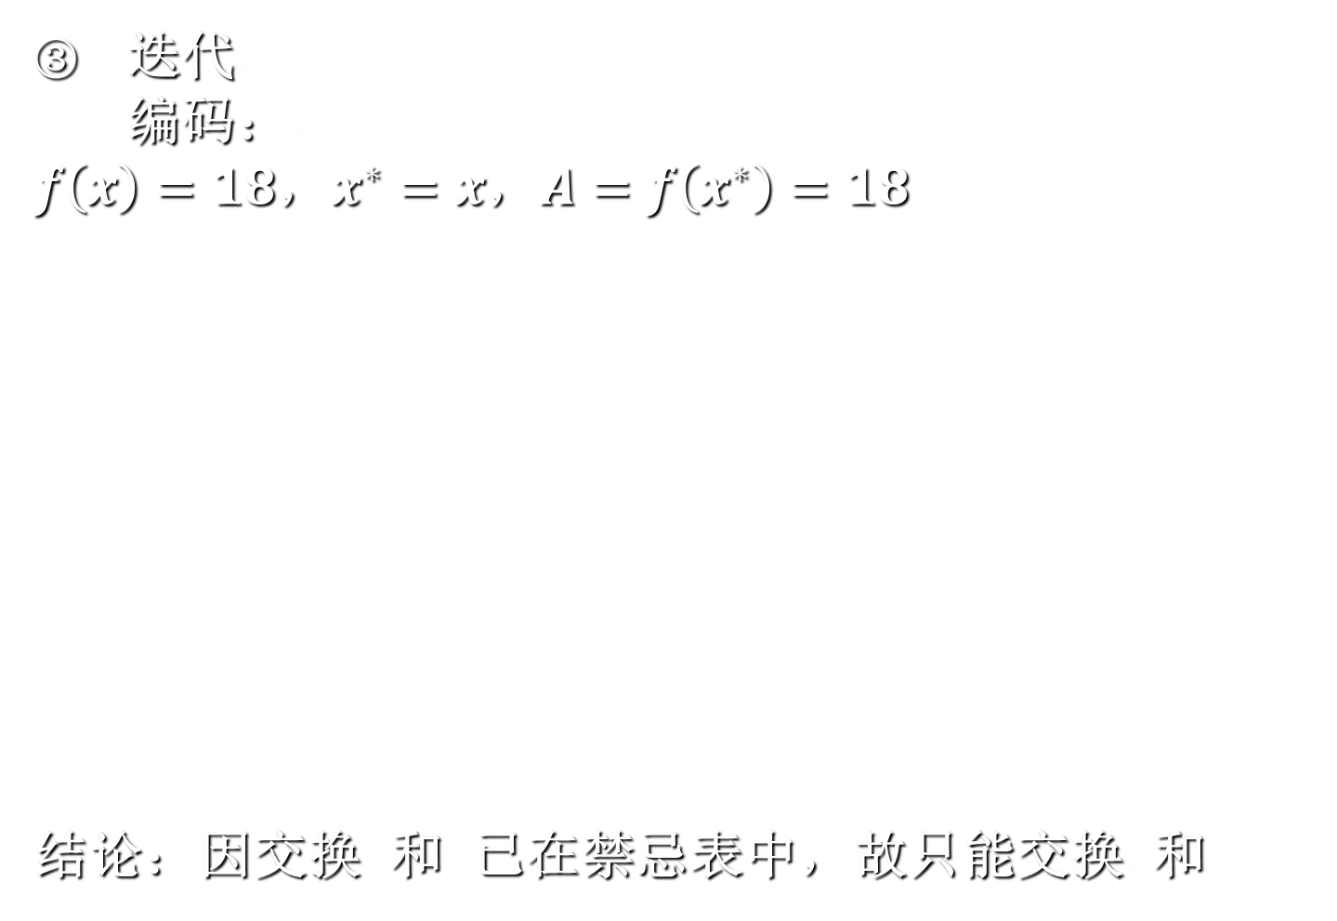
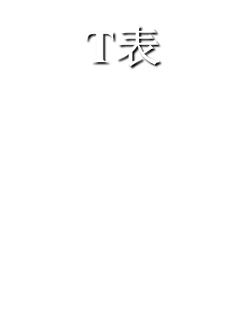
三.算法举例
迭代2 编码：2-4-7-1-5-6-3
$f\left(x\right)=18$，$x^{∗}=x$，$A=f\left(x^{∗}\right)=18$
结论：因交换1和3已在禁忌表中，故只能交换2和4
移动 | $$∆f(x)$$
1, 3 | -2
2, 4 | -4
7, 6 | -6
4, 5 | -7
5, 3 | -9
…… | ……
被禁忌
T表
1 | 1, 3
2 | 4, 5
3 | $$∅$$

Slide 31
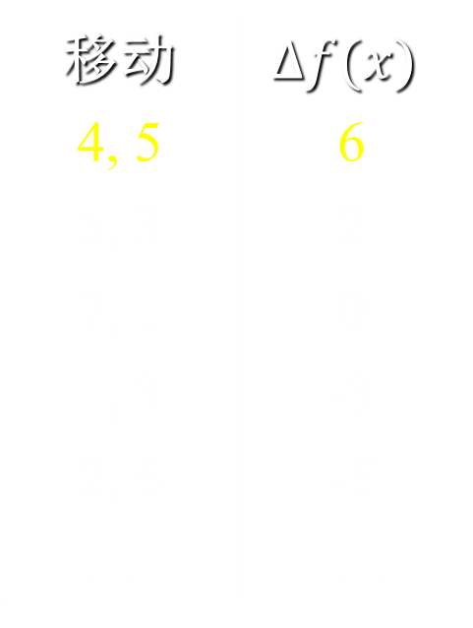
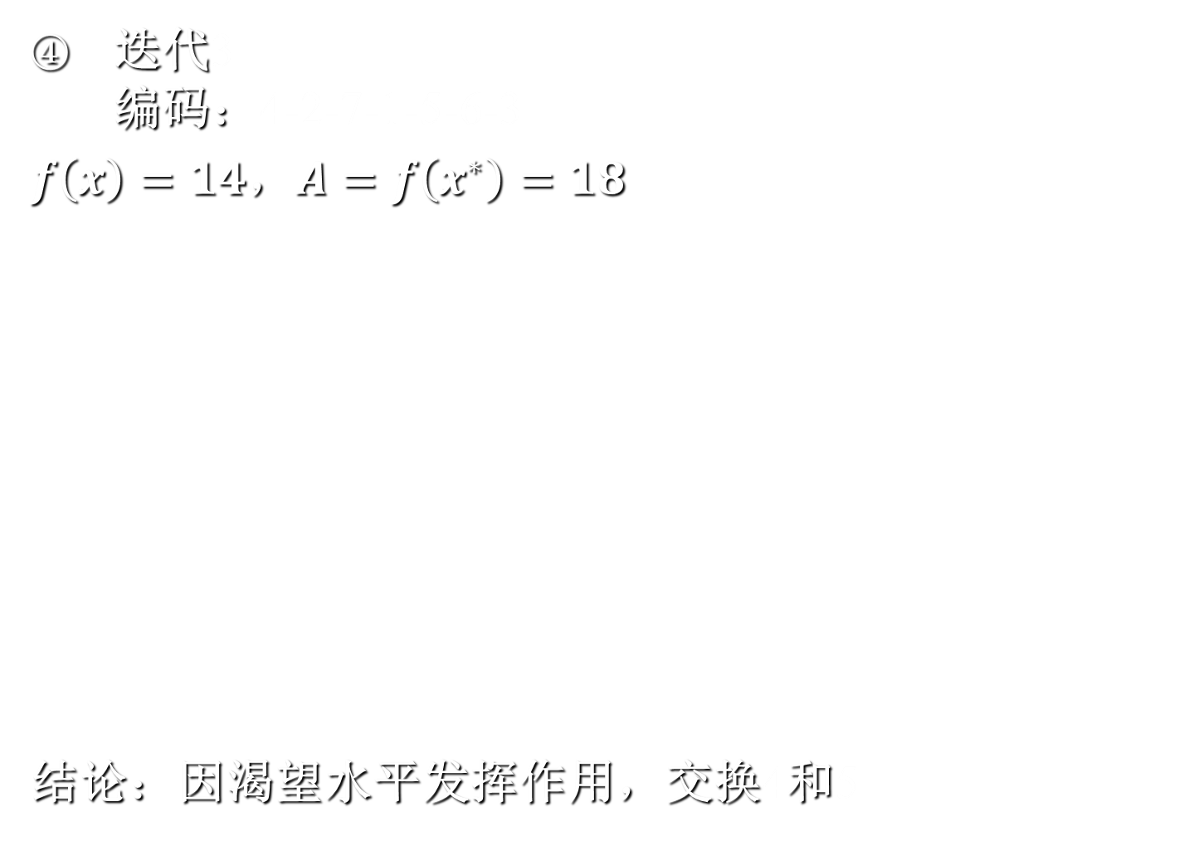
三.算法举例
迭代3 编码：4-2-7-1-5-6-3
$f\left(x\right)=14$，$A=f\left(x^{∗}\right)=18$
结论：因渴望水平发挥作用，交换4和5
因f(x)=20>A=18，此时渴望水平发生作用，破禁。交换4和5。
移动 | $$∆f(x)$$
4, 5 | 6
5, 3 | 2
7, 1 | 0
1, 3 | -3
2, 6 | -6
…… | ……
T表
1 | 2, 4
2 | 1, 3
3 | 4, 5

Slide 32
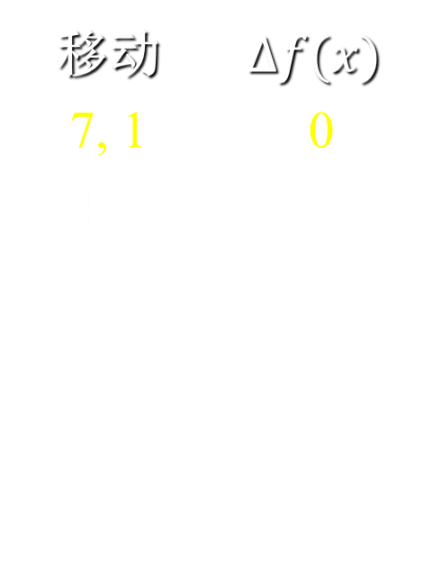
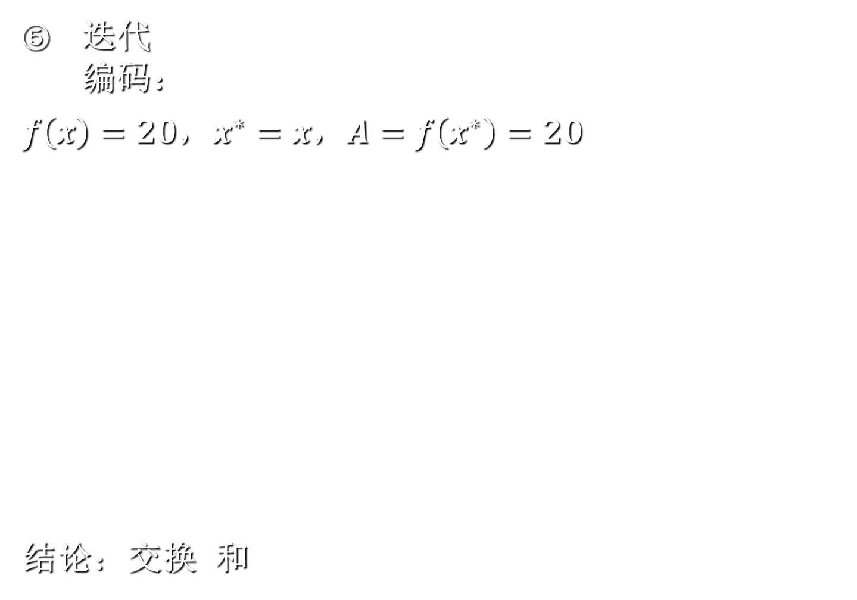
三.算法举例
迭代4 编码：5-2-7-1-4-6-3
$f\left(x\right)=20$，$x^{∗}=x$，$A=f\left(x^{∗}\right)=20$
结论：交换7和1
移动 | $$∆f(x)$$
7, 1 | 0
4, 3 | -3
6, 3 | -5
5, 4 | -6
2, 6 | -8
…… | ……
T表
1 | 4, 5
2 | 2, 4
3 | 1, 3

Slide 33

三.算法举例
迭代5 编码：5-2-1-7-4-6-3
$f\left(x\right)=20$
结论：迭代已到5次，得到最优解
$$x^{∗}=\{5,2,7,1,4,6,3\}$$
$f\left(x^{∗}\right)=20$
T表
1 | 1, 7
2 | 4, 5
3 | 2, 4

Slide 34
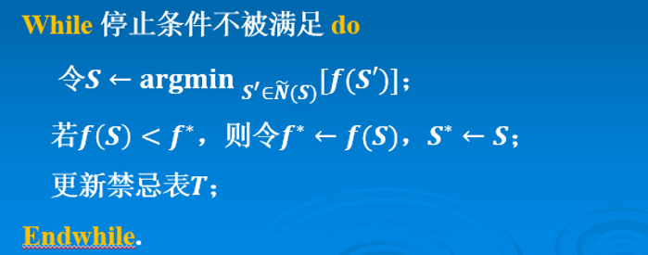
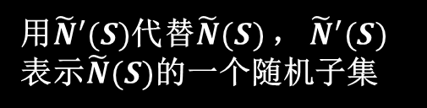
四.标准算法
1. 基于概率的邻域搜索
利用邻域的一个随机子集替代完整邻域
伪代码如下：
用${\tilde{N}}^{′}(S)$代替$\tilde{N}(S)$， ${\tilde{N}}^{′}(S)$表示$\tilde{N}(S)$的一个随机子集

Slide 35
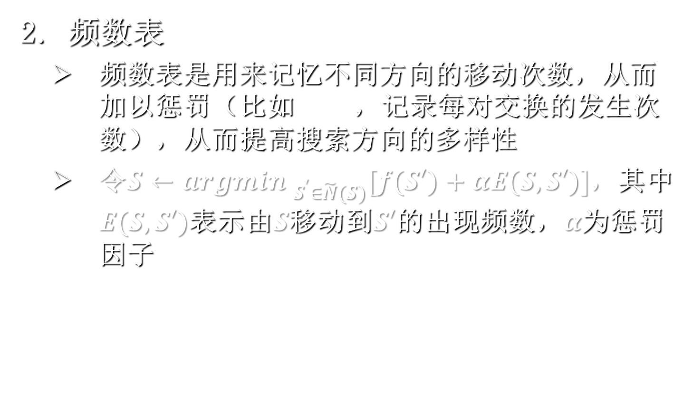
四.标准算法
2. 频数表
频数表是用来记忆不同方向的移动次数，从而加以惩罚（比如2-opt，记录每对交换的发生次数），从而提高搜索方向的多样性
令$S←{argmin }_{S^{′}∈\tilde{N}(S)}[f(S′)+αE(S,S′)]$，其中$E(S,S′)$表示由$S$移动到$S′$的出现频数，$α$为惩罚因子
注：惩罚因子α的取值一般应远小于目标值（1%目标值或1‰目标值），α越大分散性越好，广域搜索能力强，但会损坏邻域搜索。

Slide 36
课后作业（一）
5个城市旅行商问题，城市间距离矩阵如下：
初始解为(1,2,3,4,5)；
领域移动方式为2-opt；
若T表长度设为3，最大迭代次数设为5，请给出完整的禁忌搜索迭代过程。

Slide 37
课后作业（二）
针对一个TSP Benchmark问题，设计一种TS算法进行求解，具体数据见附件KroA100。
算法设计要求如下：
1）初始解随机产生；
2）领域移动方式为2-opt；
3）采用基于概率的邻域搜索方式；
4）鼓励使用频数表，惩罚因子设为0.001。

Slide 38
课后作业（二）
针对一个TSP Benchmark问题，设计一种TS算法进行求解，具体数据见附件KroA100。
报告要求如下：
自由分组，3-4人一组，完成算法程序，制作PPT，下节课按小组汇报仿真实验结果，重点突出禁忌表Size与频数表使用对算法性能的影响。
注：最好采用t-检验的方式分析算法性能

